Slide 1
Презентация "Я - Воспитатель!"
воспитатель ГБДОУ №362 Малинина Н. И.

Slide 2
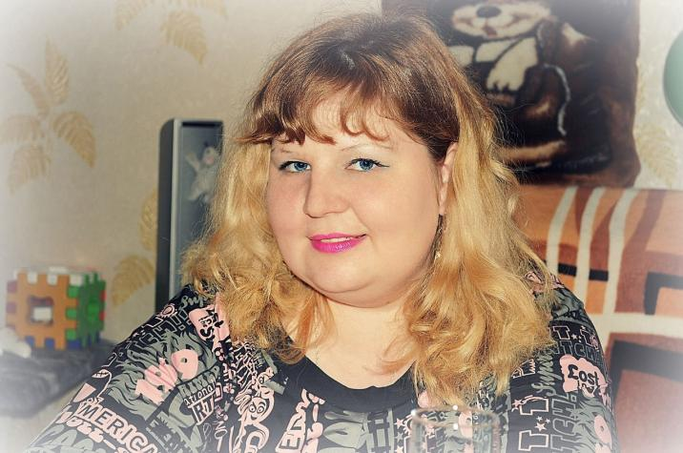
Здравствуйте, меня зовут Наталья Ивановна!

Slide 3
Я работаю воспитателем в коррекционном детском саду. Имею стаж работы более 12 лет. Профессию воспитателя выбрала еще в 7 лет. Быть педагогом – мое призвание! Мамина сестра тоже воспитатель, с самого рождения она рассказывала об этой чудной профессии, вечно что-то мастерила, устраивала для меня и других деток своих подруг разные конкурсы и соревнования. Для меня она была царь и бог. Общаясь с ней, я осознала, что воспитатель – самая лучшая, интересная и веселая профессия. Шли годы, я взрослела, но желание стать воспитателем росло вместе со мной. И вот – учеба в институте, экзамены и… наконец-то я – воспитатель!

Slide 4
Конечно, в начале работы эта профессия не показалась мне такой уж веселой – эти бесконечные педсоветы, родители, которым вечно что-то надо, шум, суета…Порой под вечер голова шла кругом, но приходя утром на работу, видя счастливые глазки деток, слушая их рассказы о том, как они скучали, а через какое-то время, получая результат от своих стараний, понимала, что теперь никогда уже не смогу без всего этого. С каждым годом становилось все интереснее и интереснее работать, обогащать свой опыт, дарить детям знания и умения, просто быть их другом, учить деток радоваться жизни, перевоплощаться в разных героев и, конечно, верить в сказки и чудеса!

Slide 5
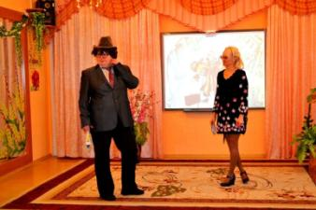
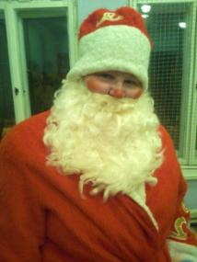
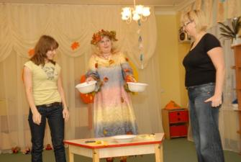
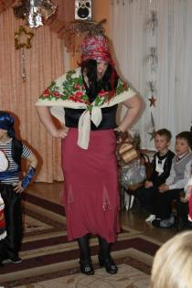
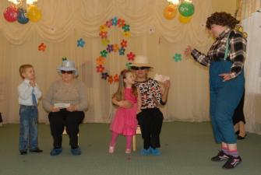
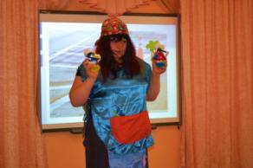
Воспитатель – это умение перевоплощаться в разных героев…

Slide 6
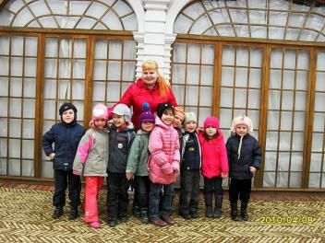
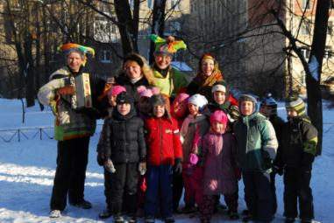
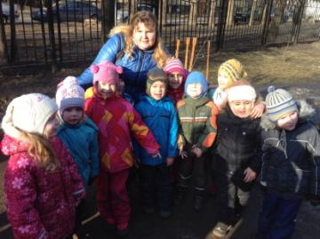
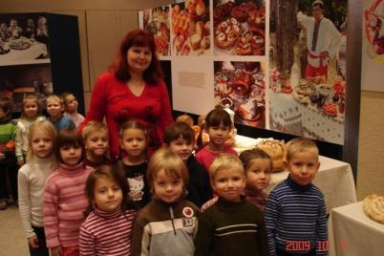
И это поездки с детьми в самые интересные места нашего города!

Slide 7
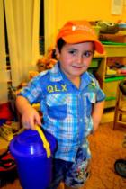
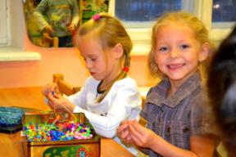
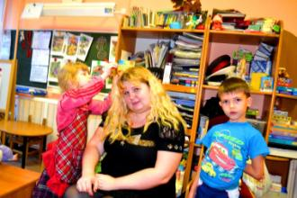
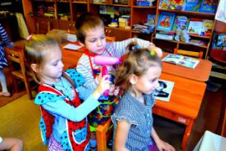
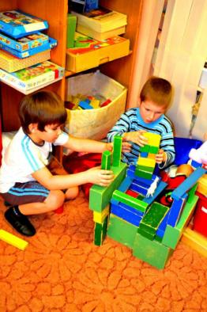
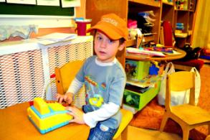
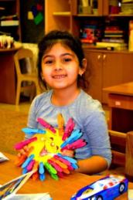
Это игры!!!

Slide 8
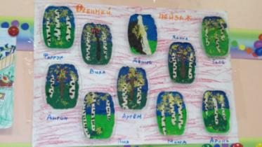
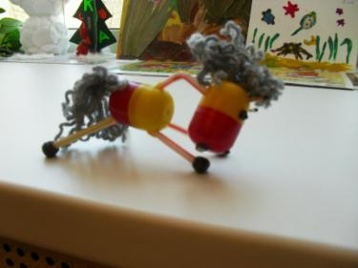
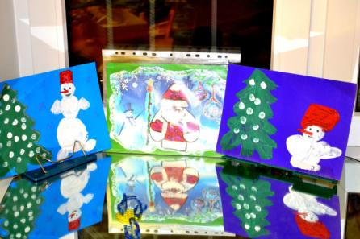
Это интересные поделки и рисунки!

Slide 9
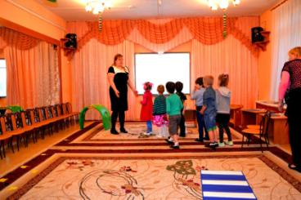
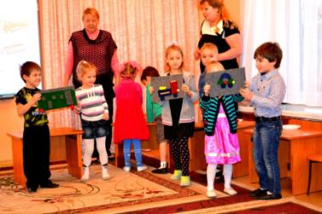
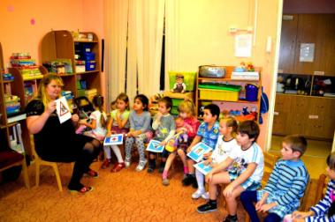
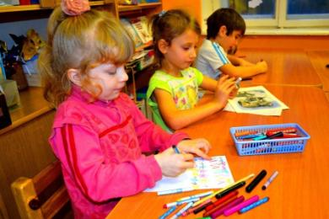
Это познавательные и увлекательные занятия!!!

Slide 10
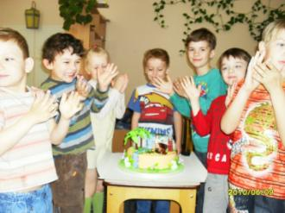
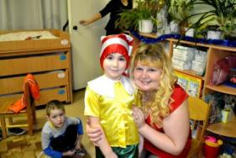
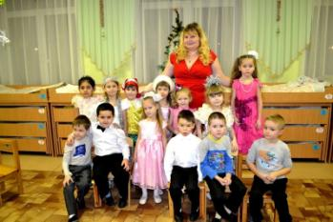
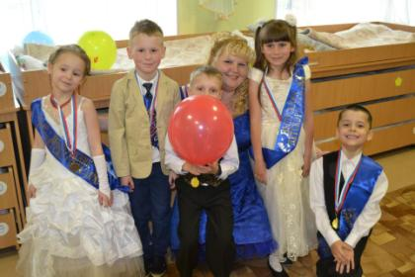
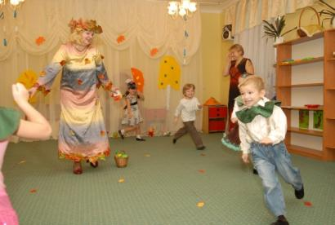
Это совместные праздники!

Slide 11
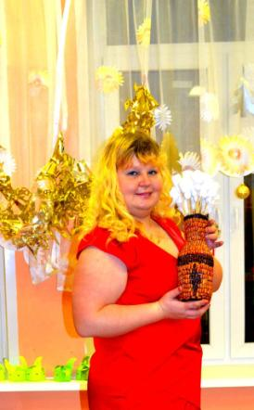
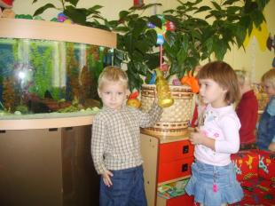
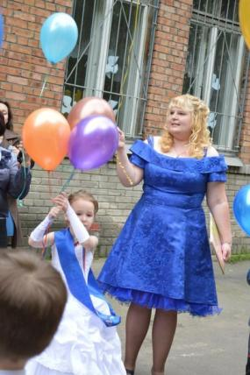
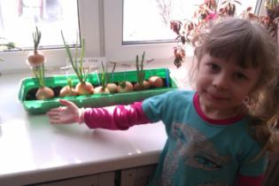
Это познание окружающего мира вместе с детьми!

Slide 12
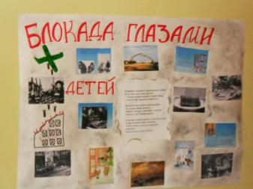
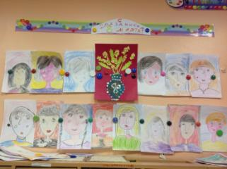
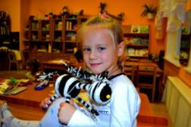
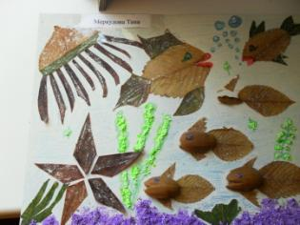
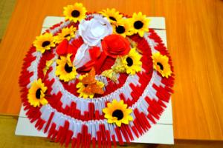
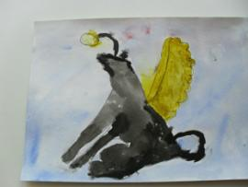
Это участие в конкурсах и выставках!

Slide 13
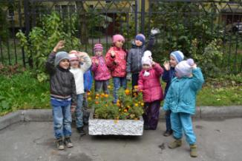
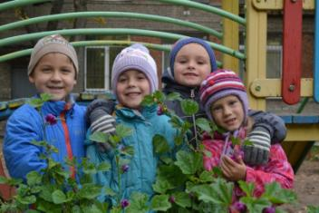
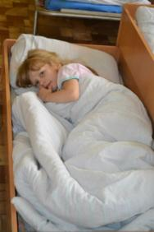
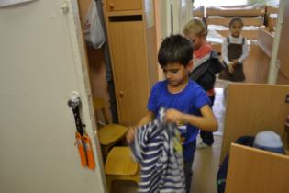
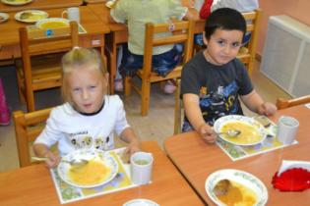
Это тысячи маленьких жизней!

Slide 14
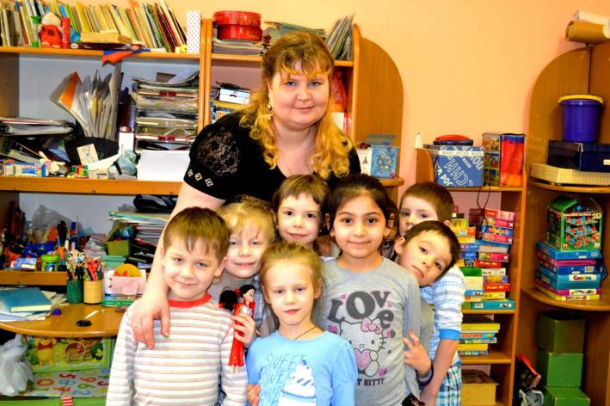
А главное – это безмерная любовь к детям !..

Slide 15
Помните, воспитатель – это не профессия, а призвание!!!

